Slide 1
第二章 词法分析(2)
编 译 原 理
中国海洋大学 计算机系 王欣捷
wangxinjie@ouc.edu.cn

Slide 2
上次课回顾
词法分析器功能：
字符流→记号流（按词法规则）
记号的内部表示：词法记号、模式、单词概念
词法错误：词法分析器能发现的错误和不能发现的错误，紧急方式错误恢复，错误修补

Slide 3
上次课回顾
字母表、串、语言、句子概念：
字母表：符号的有限集合。例：∑ = {0, 1}
串：符号的有穷序列。例：0110, ε
语言：字母表上的一个串集。例： {ε, 0, 00, 000, …}, {ε}, ∅
某语言的句子：属于该语言的串。
语言和串的运算：
串：连接、积（指数、幂）
语言：和、连接、指数、闭包、正闭包

Slide 4
上次课回顾
串的运算的例子：
串 α = “hello ”，β=“world”，求αβ得到什么串？α³得到什么串？εα得到什么串？
语言运算的例子：
语言D为：{0, 1}，语言L：{ab, c}
L∪D
D*
LD
L(L∪D)*D
答案：
1、（1）hello world（2）hello hello hello （3）hello
2、（1）{ab,c,0,1}
（2）空串和所有二进制数字串
（3）{ab0,ab1,c0,c1}
（4）以ab或c开头，以0或1结尾的ab,c,0,1组成的任意串

Slide 5
上次课回顾
正规式：
一种特殊表达式，是模式的形式表示，用于表示语言。
正规式表示的语言称为正规集。
正规式是由最简单的正规式（ε，a），运用连接、|和*运算归纳定义的。
例： a | b， (a | b)*

Slide 6
上次课回顾
正规式的代数定律： a|b和b|a是否表示同种语言？ (a|b)c和ac|bc呢？a*和(a|ε)*呢？
正规式的例子：
b*(abb*)*(a|ε)表示什么语言？
(a|b)*aa(a|b)*表示什么语言？
答案：
1、都是同种语言。
2、除最后一个a外，a的后面至少跟着一个b的a、b组成的串
3、至少含有两个相连的a的所有a、b组成的串

Slide 7
上次课回顾
正规定义：为正规式命名
例：C语言的标识符（字母、数字、下划线组成的串）集合：
letter_ → A | B | … | Z | a | b | … | z | _
digit → 0 | 1 | … | 9
id → letter_(letter_|digit)*
letter或digit
状态转换图
开始
*
9
letter
10
other
11
return(installID( ))

Slide 8
本节内容
2.3 有限自动机（FA）
2.3.1 不确定的有限自动机（NFA）与FA的转换表（状态转换矩阵）
2.3.2 确定的有限自动机（DFA）
2.4 正规式到NFA的变换（Thompson算法）
2.3.3 NFA到DFA的变换（子集构造算法）
章节编码顺序不对，是为了与课本上统一。实际上2.4应该在2.3.3之前构造，因此讲解的时候更换了顺序。这一点请同学们注意。

Slide 9
2.3 有限自动机
词法分析器可以用词法分析器的生成器（例如Lex）由正规式而自动生成。
本节开始讨论词法分析器的自动生成过程，其核心是有限自动机（FA）。
正规式
构造FA
识别器
正规式
（源于状态转换图）
NFA
DFA
最简DFA
识别器

Slide 10
2.3 有限自动机
词法分析器最本质的功能之一是识别出一个字符串是否是属于某一记号类别的单词，这其实是语言识别器的功能。
语言的识别器（recognizer）：程序，取串x为输入，当x是语言的句子时，回答“yes”，否则，回答“no”。
有限自动机（finite automata，FA）：通常用转换图表示，其本质是识别器的模型化表示。

Slide 11
2.3 有限自动机
有限自动机（finite automata，FA）：
确定的有限自动机（Deterministic FA，DFA）
不确定的有限自动机（Nondeterministic FA，NFA）
两种自动机都恰好能识别正规集
时空权衡：
确定的：快、更多空间
不确定的：省空间、慢
“ 不确定”的含义是：存在这样的状态，对于某个输入符号，它存在不止一种转换

Slide 12
2.3 有限自动机
本节的例子：
正规式 (a|b)*ab表示的语言
类似的语言：
以.o结尾的文件名（正规式为(.|o|c)*.o）,其中c代表除.和o以外的任何字符。

Slide 13
2.3 有限自动机
可以通过构造有限自动机的方式将正规式转换成语言的识别器，词法分析器的生成器就是这样做的。
正规式
构造FA
识别器
正规式
NFA
DFA
最简DFA
识别器

Slide 14
2.3.1 不确定的有限自动机
不确定的有限自动机（Nondeterministic Finite Automaton，NFA）是一个数学模型，它包括：
有限的状态集合S
输入符号集合∑（输入符号字母表，决不包含ε）
转换函数move : S × (∑∪{ε}) → P(S)（S的幂集）
状态s₀是唯一开始状态
F ⊆ S是接受状态（终态）集合
a
开始
0
a
1
b
2
b

Slide 15
2.3.1 不确定的有限自动机
NFA与DFA的区别：
DFA任何状态都没有ε转换，NFA可以有。（最本质区别）
对于任何状态s和任何输入符号a，DFA最多有一条标记为a的边离开s，而NFA可以有多条。
a
a
B
B
ε
A
c
A
a
C
b
C
NFA
（未示意开始结束状态）
DFA
（未示意开始结束状态）

Slide 16
2.3.1 不确定的有限自动机
识别语言(a|b)*ab 的NFA：用状态转换图表示
a
开始
a
b
0
1
2
b

Slide 17
2.3.1 不确定的有限自动机
NFA的转换表（状态转换矩阵）
状 态 | 输 入 符 号
 | a | b
0 | {0, 1} | {0}
1 | ∅ | {2}
2 | ∅ | ∅
如果转换函数没有给出对应于某个状态-输入对的信息，就把∅放入相应的表项中
a
对应的NFA
开始
a
b
0
1
2
b

Slide 18
2.3.1 不确定的有限自动机
NFA接受输入串x：当且仅当转换图中存在从开始状态到某个接受状态的路径，该路径各边上的标记拼成x。例如，上述NFA可接受aab
对于一个输入，可能有多条路径到达接受状态。
例：接受串a的某不确定有限自动机
由NFA定义的语言是它接受的输入串集合。
ε
0
a
1

Slide 19

2.3.1 不确定的有限自动机
例：识别aa*|bb*的NFA
a
a
1
2
ε
开始
0
ε
b
b
3
4

Slide 20
2.3.1 不确定的有限自动机
最长子串匹配原则(Longest String Matching Principle)
当输入串的多个前缀与一个或多个模式匹配时，
总是选择最长的前缀进行匹配
在到达某个终态之后，
只要输入带上还有符号，
FA就继续前进，
以便寻找尽可能长的匹配。
a
开始
a
1
2
b
b
b
3
a

Slide 21
2.3.2 确定的有限自动机
确定的有限自动机（Deterministic Finite Automaton，简称DFA）是一个数学模型，它包括：
有限的状态集合S
输入符号集合∑（输入符号字母表，决不包含ε ）
转换函数move : S × ∑ → S，move可以是部分函数
状态s₀是唯一开始状态
F ⊆ S是接受状态（终态）集合
部分函数：
定义域中的任何值都至多映
射到值域中的一个值；
且并非定义域中的每个值在
值域中都有对应的值。
Notes:
转换函数可以是一个部分函数

Slide 22
2.3.2 确定的有限自动机
NFA
DFA
有限的状态集合S
输入符号集合∑（输入符号字母表，决不包含ε）
转换函数move : S × (∑∪{ε}) → P(S)（S的幂集）∀s∈S,a∈Σ∪{ε},move(s,a)表示从状态s出发，沿着标记为a的边所能到达的状态集合
状态s₀是唯一开始状态
F ⊆ S是接受状态（终态）集合
有限的状态集合S
输入符号集合∑（输入符号字母表，决不包含ε）
转换函数move : S × ∑ → S。∀s∈S,a∈Σ,move(s,a)表示从状态s出发，沿着标记为a的边所能到达的状态
状态s₀是唯一开始状态
F ⊆ S是接受状态（终态）集合
Notes:
转换函数可以是一个部分函数

Slide 23
2.3.2 确定的有限自动机
DFA可以用状态转换图表示：识别语言(a|b)*ab 的DFA
识别串abab的状态变换：
0 1 2 1 2
b
b
开始
a
b
0
1
2
a
a
a
b
a
b

Slide 24
2.3.2 确定的有限自动机
DFA接受输入串x：从开始状态起依次读入串x中的字符，每次都可以转换到DFA中的某个状态，当读完所有x的字符后，刚好能到达某个接受状态。
例如上述DFA接受abab
由DFA定义的语言是它接受的输入串集合。

Slide 25
2.3.2 确定的有限自动机
DFA的转换表（状态转换矩阵）
表中每栏至多有一个状态。
有些DFA对某一输入无转换，则被阻塞（相当于进入死状态，建议新增一个死状态，并在表中填入）
记得标注接受状态，或接受状态集合
状 态 | 输 入 符 号
 | a | b
0 | 1 | 0
1 | 1 | 2
2 | 1 | 0
2是接受状态

Slide 26

2.3.2 确定的有限自动机
死状态的例子（表中状态3）
状 态 | 输 入 符 号
 | a | b
0 | 1 | 0
1 | 1 | 2
2 | 1 | 3
3 | 3 | 3
a
开始
a
0
1
b
b
2
a
b
2是接受状态
注意！死状态不是接受状态
3
a,b

Slide 27
2.4 从正规式到有限自动机
正规式
NFA
DFA
最简DFA
识别器

Slide 28
2.4 从正规式到有限自动机
算法2.4（Thompson算法）
输入：字母表Σ上的正规式 r
输出：接受语言L(r)的NFA N(r)
该算法有很多变种，这里介绍比较简洁和易于实现的一种。
该算法的构造过程是根据正规式的语法构造进行的。
Ken Thompson. Programming Techniques: Regular expression search algorithm. Communications of the ACM. Jun 1968, 11 (6): 419–422. doi:10.1145/363347.363387.

Slide 29
2.4 从正规式到有限自动机
首先构造识别ε和字母表中一个符号的NFA
开始
ε
开始
a
i
f
i
f
识别正规式ε的NFA
识别正规式a的NFA

Slide 30
2.4 从正规式到有限自动机
构造识别主算符为“或”的正规式的NFA
N (s)
ε
ε
开始
f
i
ε
ε
N (t)
识别正规式s | t的NFA

Slide 31
2.4 从正规式到有限自动机
构造识别主算符为连接的正规式的NFA
开始
N (s)
i
N (t)
f
识别正规式st的NFA

Slide 32
2.4 从正规式到有限自动机
构造识别主算符为闭包的正规式的NFA
ε
开始
ε
N (s)
ε
i
f
ε
识别正规式s* 的NFA

Slide 33
2.4 从正规式到有限自动机
对于加括号的正规式(s)，使用N(s)本身作为它的NFA。

Slide 34
2.4 从正规式到有限自动机
本方法产生的NFA有下列性质:
N(r)的状态数最多是r中符号和算符总数的两倍
N(r)只有一个开始状态和一个接受状态，接受状态没有向外的转换
N(r)的每个状态有一个用Σ的符号标记的指向其它结点的转换，或者最多两个指向其它结点的ε转换
ε
2
a
3
ε
ε
开始
ε
ε
a
b
0
1
6
7
8
9
ε
ε
4
b
5
ε

Slide 35
2.4 从正规式到有限自动机
r₉
(a|b)*ab的分解
r₇
r₈
r₅
r₆
r₄
*
b
(
r₃
)
a
r₁
r₂
|
a
b
ε
2
a
3
ε
ε
开始
ε
ε
a
b
0
1
6
7
8
9
ε
ε
4
b
5
ε

Slide 36
2.4 从正规式到有限自动机
r₉
(a|b)*ab的分解
r₇
r₈
r₅
r₆
r₄
*
b
(
r₃
)
a
r₁
r₂
|
a
b
ε
2
a
3
ε
ε
开始
ε
ε
a
b
0
1
6
7
8
9
ε
ε
4
b
5
ε

Slide 37
2.4 从正规式到有限自动机
r₉
(a|b)*ab的分解
r₇
r₈
r₅
r₆
r₄
*
b
(
r₃
)
a
r₁
r₂
|
a
b
ε
2
a
3
ε
ε
开始
ε
ε
a
b
0
1
6
7
8
9
ε
ε
4
b
5
ε

Slide 38
2.4 从正规式到有限自动机
r₉
(a|b)*ab的分解
r₇
r₈
r₅
r₆
r₄
*
b
(
r₃
)
a
r₁
r₂
|
a
b
ε
2
a
3
ε
ε
开始
ε
ε
a
b
0
1
6
7
8
9
ε
ε
4
b
5
ε

Slide 39
2.4 从正规式到有限自动机
r₉
(a|b)*ab的分解
r₇
r₈
r₅
r₆
r₄
*
b
(
r₃
)
a
r₁
r₂
|
a
b
ε
2
a
3
ε
ε
开始
ε
ε
a
b
0
1
6
7
8
9
ε
ε
4
b
5
ε

Slide 40
2.4 从正规式到有限自动机
r₉
(a|b)*ab的分解
r₇
r₈
r₅
r₆
r₄
*
b
(
r₃
)
a
r₁
r₂
|
a
b
ε
2
a
3
ε
ε
开始
ε
ε
a
b
0
1
6
7
8
9
ε
ε
4
b
5
ε

Slide 41
2.4 从正规式到有限自动机
r₉
(a|b)*ab的分解
r₇
r₈
r₅
r₆
r₄
*
b
(
r₃
)
a
r₁
r₂
|
a
b
ε
2
a
3
ε
ε
开始
ε
ε
a
b
0
1
6
7
8
9
ε
ε
4
b
5
ε

Slide 42
2.4 从正规式到有限自动机
(a|b)*ab的两个NFA的比较
a
开始
a
b
手工构造
0
1
2
b
算法构造
ε
2
a
3
ε
ε
开始
ε
ε
a
b
0
1
6
7
8
9
ε
ε
4
b
5
ε

Slide 43
2.4 从正规式到有限自动机
练习：用前面讲的Thompson算法画出
(a | b) b*的NFA
1
a
3
ε
ε
ε
开始
0
ε
b
ε
5
6
7
8
ε
ε
2
b
4
ε

Slide 44
2.3.3 NFA到DFA的变换
正规式
NFA
DFA
最简DFA
识别器

Slide 45
2.3.3 NFA到DFA的变换
DFA和NFA的等价性
对任何非确定的有限自动机N，存在定义同一语言的确定的有限自动机D
对任何确定的有限自动机D，存在定义同一语言的非确定的有限自动机N

Slide 46
2.3.3 NFA到DFA的变换
对于字母表Σ上的任一NFA，必存在Σ上的与其等价的DFA。（即识别同样语言）
为什么要从NFA到DFA进行转换？
NFA对同一输入字符可以进入多个状态，且存在ε转换，会引起二义性，难以用计算机模拟。
NFA中接受一个串的路径往往有多条，考虑起来比较困难。

Slide 47
2.3.3 NFA到DFA的变换
从NFA转换到DFA：子集构造法(Subset Construction)
思路：
DFA的一个状态是NFA的一个状态集合
读了输入a₁ a₂ … a_{n}后，
NFA能到达的所有状态：s₁, s₂, …, s_{k}，则DFA到达状态{s₁, s₂, …, s_{k}}
例1：
a
状态 | 输入符号
 | a | b
0 | {0, 1} | {0}
1 | ∅ | {2}
2 | ∅ | ∅
a
开始
a
{0}
{0, 1}
开始
a
b
b
0
1
2
b
b
{0, 2}
a
b
NFA
DFA
2是接受状态

Slide 48
2.3.3 NFA到DFA的变换
例2：NFA：
正规式：r=aa*bb*cc*
a
b
c
状态 | 输入符号
 | a | b | c
0 | {0, 1} | ∅ | ∅
1 | ∅ | {1,2} | ∅
2 | ∅ | ∅ | {2,3}
3 | ∅ | ∅ | ∅
开始
a
b
c
0
1
2
3
DFA：
a
b
c
开始
a
b
c
0
{0,1}
{1,2}
{2,3}
3是接受状态

Slide 49
2.3.3 NFA到DFA的变换
例3：带有ε-边的NFA：
正规式：r=a*b*c*
a
b
c
状态 | 输入符号
 | a | b | c
0 | {0, 1, 2} | {1, 2} | {2}
1 | ∅ | {1, 2} | {2}
2 | ∅ | ∅ | {2}
开始
ε
ε
0
1
2
DFA：
b
a
2是接受状态
b
{1,2}
开始
{0,1,2}
c
c
{2}
c

Slide 50
2.3.3 NFA到DFA的变换
子集构造法中对NFA状态的运算（其中s, t代表单个状态，T代表状态集合）：
运算 | 描述
ε-closure(s) | 从NFA的状态s出发，只用ε转换能达到的NFA状态集合。
ε-closure(T) | NFA的状态集合 {s | s∈ε-closure(t) & t∈T}
move(T,a) | NFA的状态集合{s | s∈ move(t,a) & t∈T}

Slide 51
2.3.3 NFA到DFA的变换
子集构造法算法：
输入：一个NFA N
输出：一个接受同样
语言的DFA D，
实际上是构造D的
状态集合Dstates
以及转换表Dtrans
初始，ε-closure(s₀)是Dstates仅有的状态，并且尚未标记；
while (Dstates有尚未标记的状态T) {
标记T；
for (每个输入符号a) {
U = ε-closure(move(T,a));
if (U不在Dstates中)
把U作为尚未标记的状态加入Dstates；
Dtrans[T,a]=U
}
}
D“并行”地模拟N面对输入串的所有可能的移动

Slide 52
2.3.3 NFA到DFA的变换
计算ε-closure(T)的算法
把T的所有状态压入栈；
ε-closure(T)的初值置为T；
while (栈非空) {
把栈顶元素t弹出栈；
for (满足从t到u存在标记为ε的边的每个状态u ) {
if u不在ε-closure(T)中{
把u加入ε-closure(T)；
把u压入栈
}
}
}

Slide 53
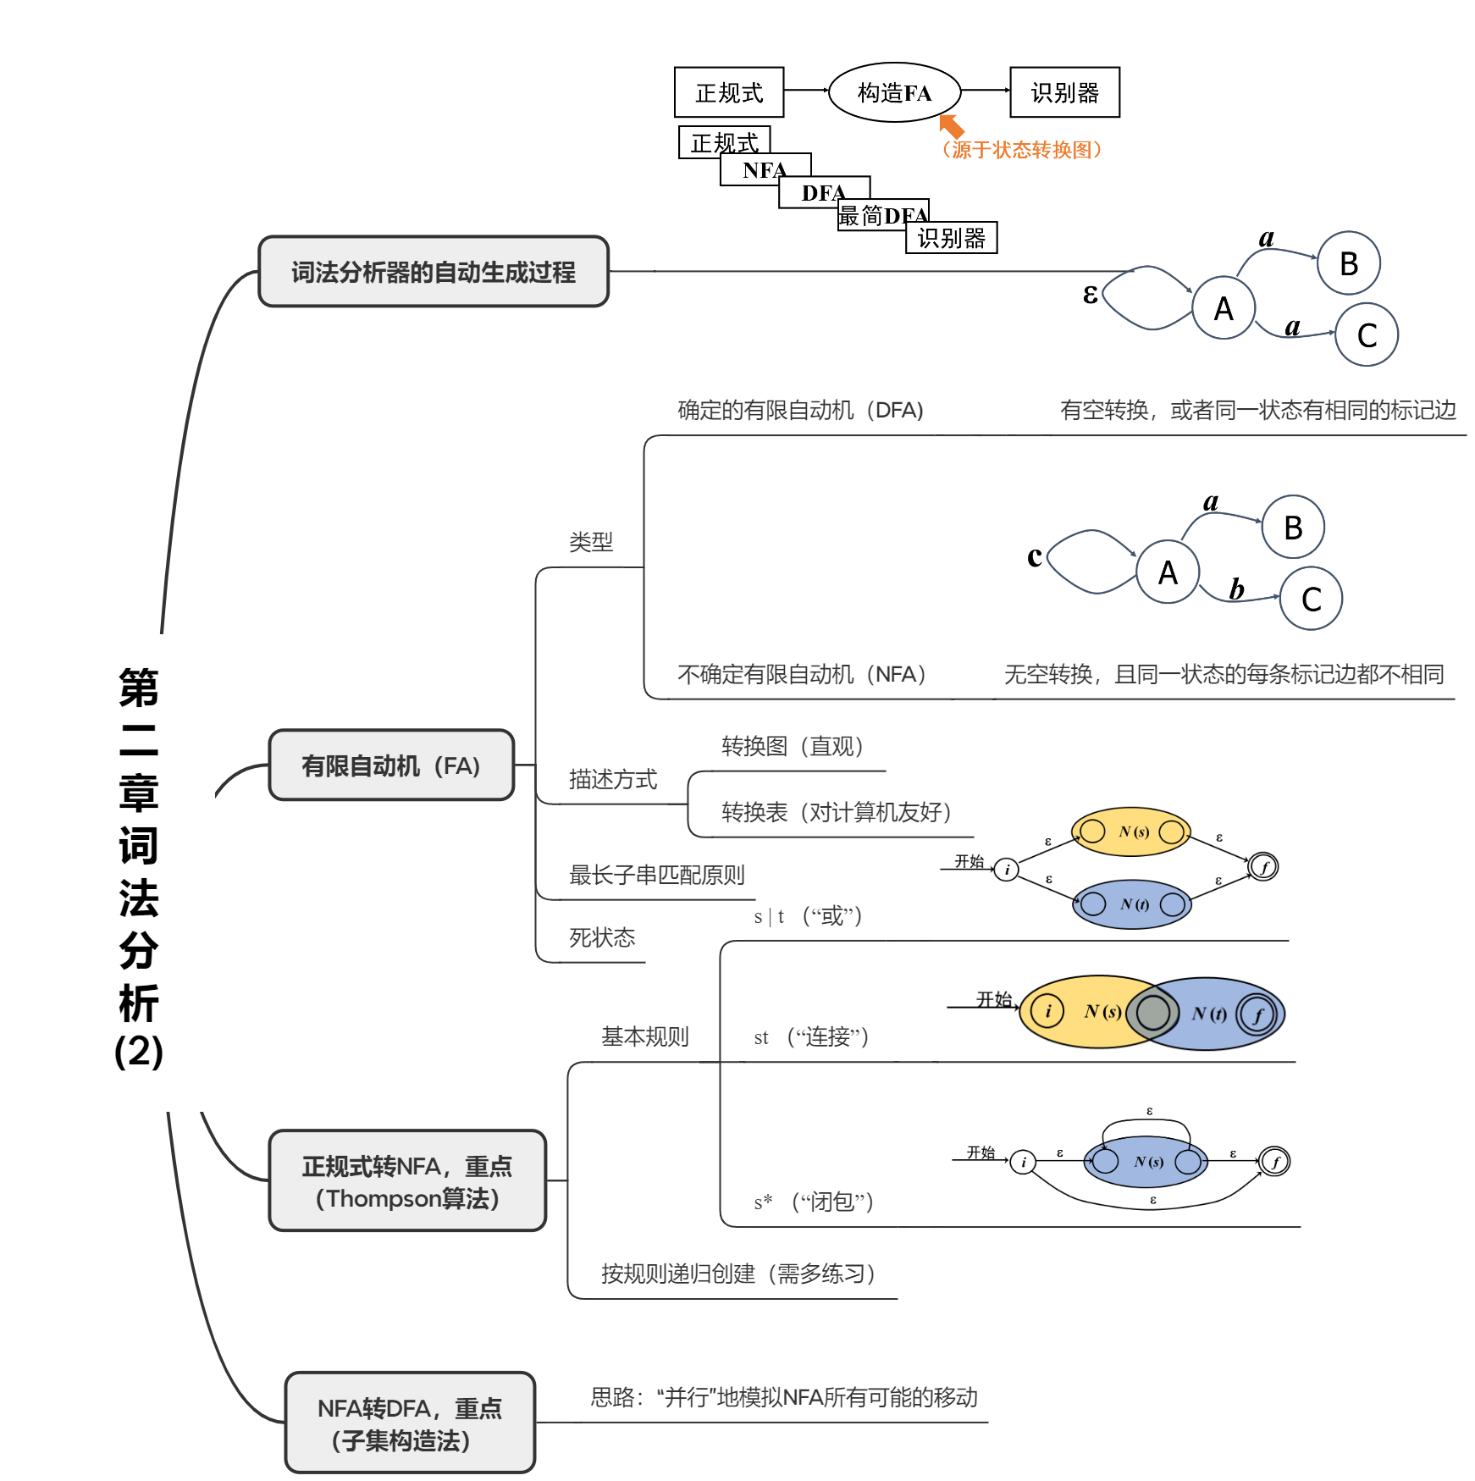
本节小结

Slide 54
课后任务
以小组为单位，预习教材的下周内容：
§3.1 上下文无关文法
§3.2 语言和文法
并在BB平台的小组内以《语法分析(1)预习》创建一篇新博客，梳理预习知识。截止时间为下周五上课前。

